Slide 1
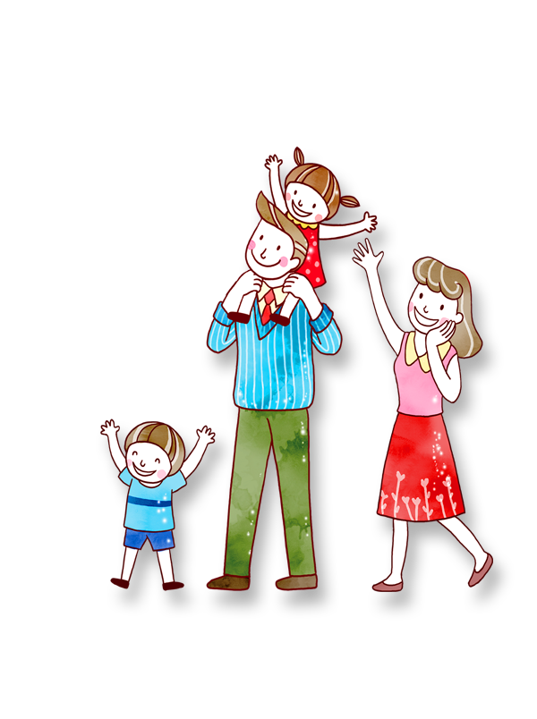
PHÒNG GD & ĐT ĐẠI LỘC
TRƯỜNG TIỂU HỌC ĐOÀN QUÝ PHI
CHÀO MỪNG CÁC THẦY, CÔ GIÁO VÀ CÁC EM
ĐẾN VỚI TIẾT HỌC
Tiếng Việt
GV: Nguyễn Thị Lài

Slide 2
Thứ tư, ngày 8 tháng 2 năm 2023
Tiếng Việt
KHỞI ĐỘNG
Trò chơi “Chọn đáp án đúng”

Slide 3
Chọn đáp án đúng
Câu hỏi 1
Chọn chữ phù hợp điền vào chỗ chấm
mẹ …..on
A. k
B. c
C. ch
Hết giờ
1
2
3
4
5
6
7
8
9
Đáp án
10s

Slide 4
Chọn đáp án đúng
Câu hỏi 2
Chọn từ ngữ phù hợp để hoàn thiện câu
Mẹ rất …………… con.
A. yêu thương
B. màu đỏ
C. bông hoa
Hết giờ
1
2
3
4
5
6
7
8
9
Đáp án
10s

Slide 5
Chọn đáp án đúng
Câu hỏi 3
Chọn từ ngữ phù hợp để hoàn thiện câu
Con phải biết ………….ba mẹ.
A. rực rỡ
B. mùa thu
C. vâng lời
Hết giờ
1
2
3
4
5
6
7
8
9
Đáp án
10s

Slide 6
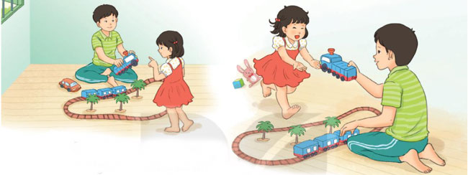
Thứ tư, ngày 8 tháng 2 năm 2023
Tiếng Việt
1
Quan sát tranh
1
2
Em thử đoán xem:
Người em nói gì với anh ?
Người anh nói gì với em ?
c.Tình cảm của người anh đối với em như thế nào ?

Slide 7
Thứ tư, ngày 8 tháng 2 năm 2023
Tiếng Việt
Làm anh

Slide 8
Đọc
LÀM ANH
Làm anh khó đấy
Phải đâu chuyện đùa
Với em gái bé
Phải “người lớn” cơ.
Khi em bé khóc
Anh phải dỗ dành
Nếu em bé ngã
Anh nâng dịu dàng.
Mẹ cho quà bánh
Chia em phần hơn
Có đồ chơi đẹp
Cũng nhường em luôn.
Làm anh thật khó
Nhưng mà thật vui
Ai yêu em bé
Thì làm được thôi.
( Phan Thị Thanh Nhàn)

Slide 9
Thứ tư, ngày 8 tháng 2 năm 2023
Tiếng Việt
Làm anh
Từ khó
chuyện
dỗ dành
dịu dàng

Slide 10
Đọc
LÀM ANH
Làm anh khó đấy
Phải đâu chuyện đùa
Với em gái bé
Phải “người lớn” cơ.
Khi em bé khóc
Anh phải dỗ dành
Nếu em bé ngã
Anh nâng dịu dàng.
Mẹ cho quà bánh
Chia em phần hơn
Có đồ chơi đẹp
Cũng nhường em luôn.
Làm anh thật khó
Nhưng mà thật vui
Ai yêu em bé
Thì làm được thôi.
( Phan Thị Thanh Nhàn)

Slide 11
Thứ tư, ngày 8 tháng 2 năm 2023
Tiếng Việt
Làm anh
Làm anh khó đấy
Phải đâu chuyện đùa
Với em gái bé
Phải “người lớn” cơ.

Slide 12
Đọc khổ thơ
LÀM ANH
(1)
(3)
Làm anh khó đấy
Phải đâu chuyện đùa
Với em gái bé
Phải “người lớn” cơ.
Khi em bé khóc
Anh phải dỗ dành
Nếu em bé ngã
Anh nâng dịu dàng.
Mẹ cho quà bánh
Chia em phần hơn
Có đồ chơi đẹp
Cũng nhường em luôn.
Làm anh thật khó
Nhưng mà thật vui
Ai yêu em bé
Thì làm được thôi.
( Phan Thị Thanh Nhàn)
(2)
(4)

Slide 13
Thứ tư, ngày 8 tháng 2 năm 2023
Tiếng Việt
Làm anh
Từ ngữ:
dỗ dành:
Dùng lời nói hoặc việc làm để giúp em bé vui lên không khóc nữa.

Slide 14
Thứ tư, ngày 8 tháng 2 năm 2023
Tiếng Việt
Làm anh
Từ ngữ:
(nâng) dịu dàng:
đỡ em bé dậy mà không làm em bé bị đau.

Slide 15
Đọc khổ thơ
LÀM ANH
(1)
(3)
Làm anh khó đấy
Phải đâu chuyện đùa
Với em gái bé
Phải “người lớn” cơ.
Khi em bé khóc
Anh phải dỗ dành
Nếu em bé ngã
Anh nâng dịu dàng.
Mẹ cho quà bánh
Chia em phần hơn
Có đồ chơi đẹp
Cũng nhường em luôn.
Làm anh thật khó
Nhưng mà thật vui
Ai yêu em bé
Thì làm được thôi.
( Phan Thị Thanh Nhàn)
(2)
(4)

Slide 16
Thư giản

Slide 17
Thứ tư, ngày 8 tháng 2 năm 2023
Tiếng Việt
Làm anh
Luyện đọc nhóm đôi
Đọc cả bài
Đọc đồng thanh

Slide 18
Tìm tiếng cùng vần với mỗi tiếng bánh, đẹp, vui.
3
vui:
núi

Slide 19
Tìm tiếng cùng vần với mỗi tiếng bánh, đẹp, vui.
3
vui:
núi, túi, bụi, chui, mùi
bánh:
chanh, cành, xanh, mạnh, lạnh
đẹp:
kẹp, dép, tép, thép, chép

Slide 20
Viết
vui:
núi, mùi
bánh: chanh, mạnh
đẹp: dép, chép

Slide 21
Viết vào vở tập viết.
Mục 2 trang 9

Slide 22
Thứ tư, ngày 8 tháng 2 năm 2023
Tiếng Việt
Làm anh
Vận dụng: Trò chơi “Đóng vai”
Mẹ đi làm xa em bé nhớ mẹ khóc. Em làm gì để em mình vui lên.
Bà có 5 cái bánh đem cho hai cháu. Em hãy chia bánh cho em mình nào.

Slide 23
Thứ tư, ngày 8 tháng 2 năm 2023
Tiếng Việt
Làm anh
1. Khởi động
2. Đọc
Từ khó: chuyện, dỗ dành, dịu dàng
Từ ngữ : dỗ dành, dịu dàng
Luyện đọc
3. Tìm tiếng cùng vần với mỗi tiếng:bánh, đẹp, vui.
4. Vận dụng

